Slide 1


صور من قريتي
الصف : السادس

Slide 2

ذكريات الطفولة التي لا تنسى.
الفكرة العامة
1-إعداد الجدة لأحفادها عصير الحار البارد.
2-وصف القرية عند مغيب الشمس.
3-الدور البارز الذي تقوم به السبلة.
4-الحنين المدفون في ثنايا الذاكرة للقرية.
5-حراسة خميس لشجرة البيذام.
الأفكار الجزئية

Slide 3
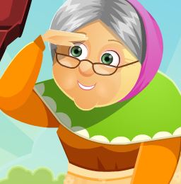
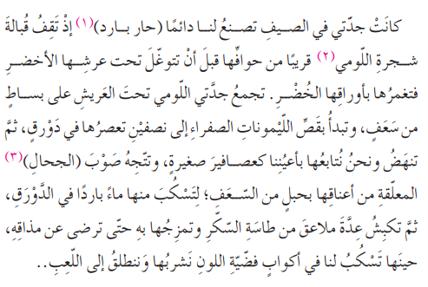
الفقرة الأولى
إعداد الجدة لأحفادها عصير الحار البارد.
الفكرة الأولى
أخذت الجدة تجمع حبات اللومي لصنع عصير الحار البارد لأحفادها.
التلخيص

Slide 4

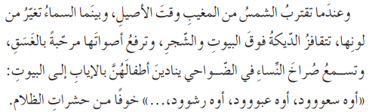
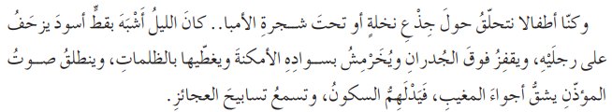
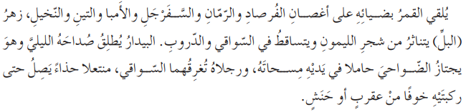
الفقرة الثانية
وصف القرية عند مغيب الشمس
الفكرة الثانية
وقت الأصيل يتغير لون السماءوتتقافز الديكة فوق البيوت وتناشد الأمهات أطفالهن بالرجوع إلى البيوت.
التلخيص

Slide 5
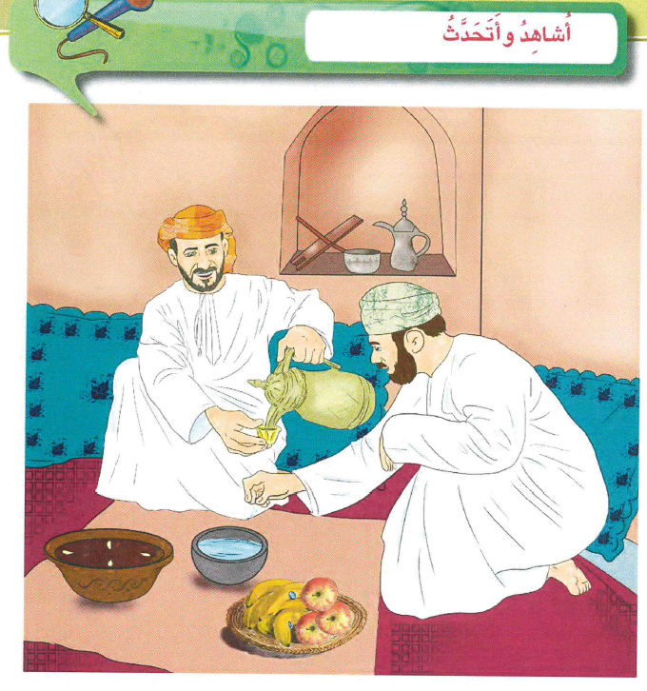
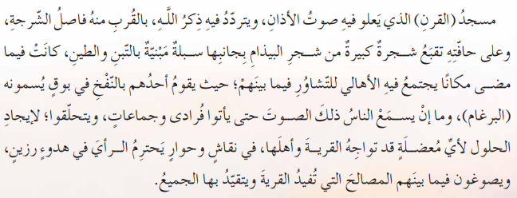
الفقرة الثالثة
الدور البارز الذي تقوم به السبلة
الفكرة الثالثة
يأتي الجميع أفرادا وجماعات ويتحلقوا ليجدوا حلولا لأي مشكلة قد تواجه القرية.
التلخيص

Slide 6
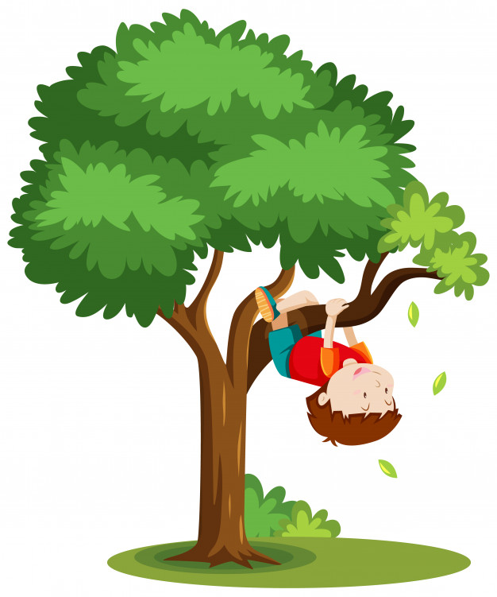
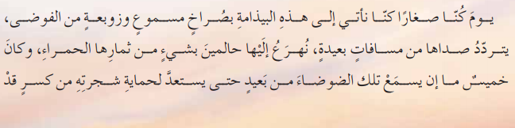
الفقرة الرابعة
الحنين المدفون في ثنايا الذاكرة للقرية.
الفكرة الرابعة
فعند الصغر كانوا يأتون لشجرة البيذام طمعا في ثمارها الحمراء.
التلخيص

Slide 7
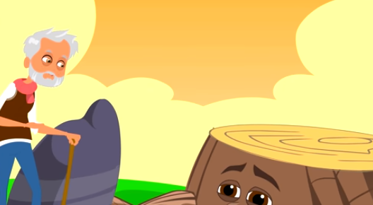
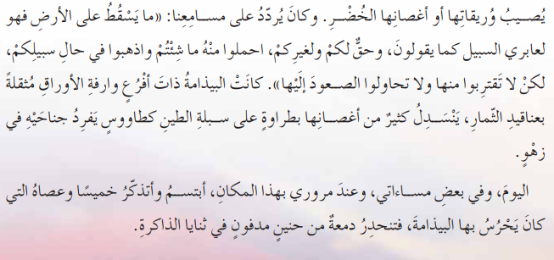
الفقرة الخامسة
حراسة خميس لشجرة البيذام.
الفكرة الخامسة
فإذا سمع خميس الضوضاء علم أن الصغار أتوا فيسارع للدفاع عن شجرة البيذام .
التلخيص

Slide 8
المفردات واللغويات
معناها | الكلمة | معناها | الكلمة
مغيب الشمس | وقت الأصيل | تحضر | تصنع
النواحي | الضواحي | تجاه وناحية | قبالة
التوت | الفرصاد | أطرافها | حوافها
نوع من الثمار | السفرجل | تغطيها | تغمرها
المانجو | الأمبا | فراش من الحصير | بساط
ثمرة لذيذة المذاق | البيذامة | جريد النخيل وورقه | سعف
ريح تثير غبار | زوبعة | كوب | الدورق
تسقط | تنحدر | متسعة الظل | وارفة

Slide 9
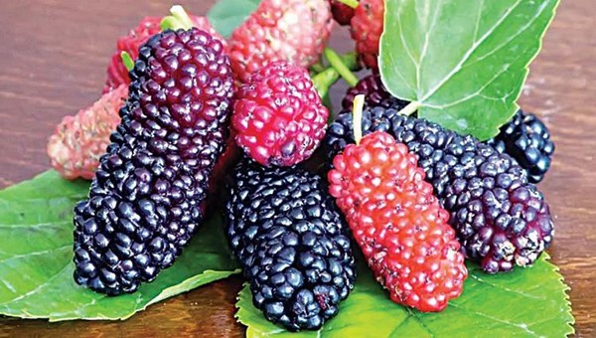
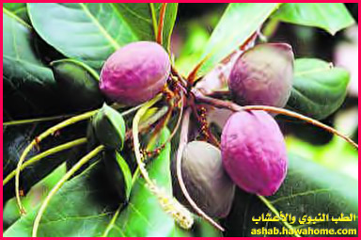
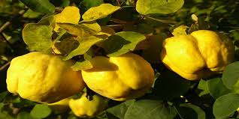
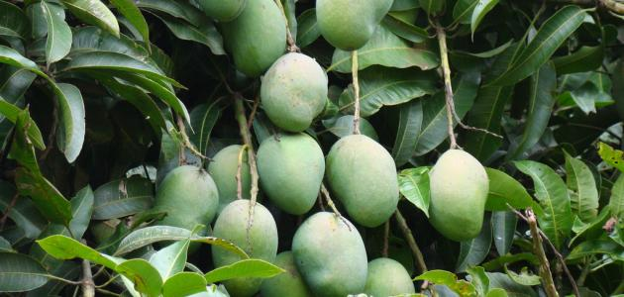
صور لثمار الأشجار
البيذام
سفرجل
الفرصاد
شجرة الأمبا

Slide 10
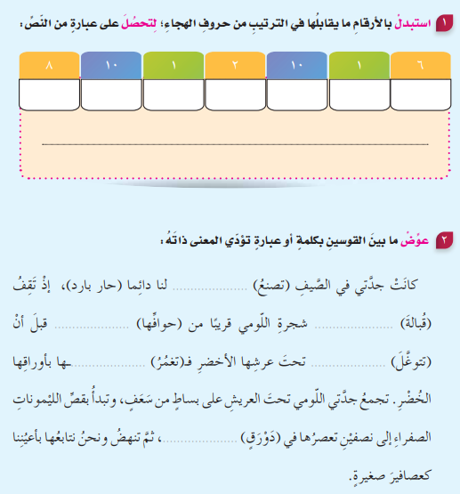

Slide 11
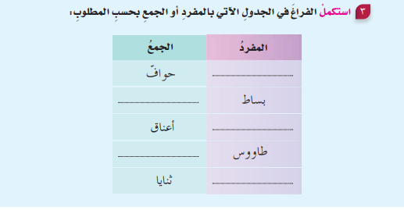
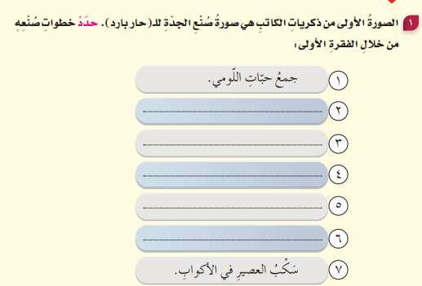

Slide 12
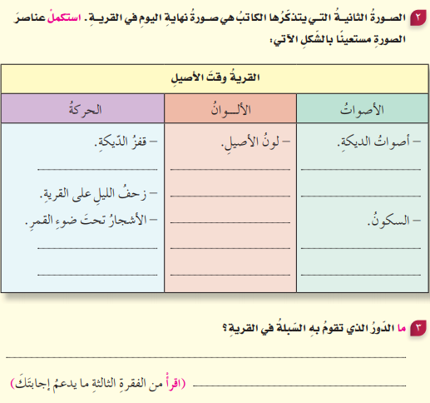
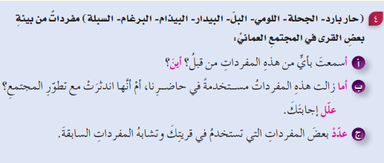

Slide 13
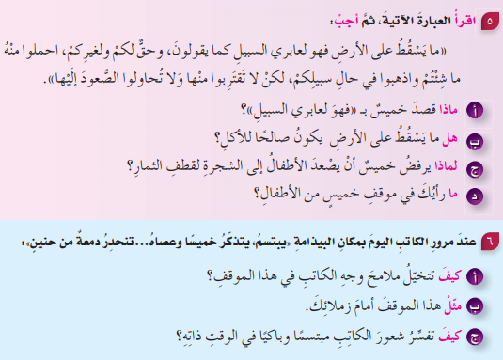
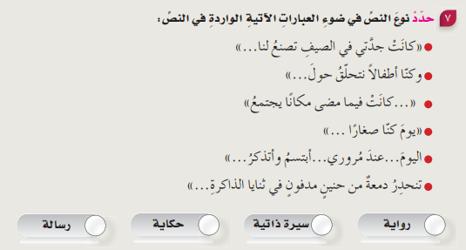

Slide 14
